Slide 1
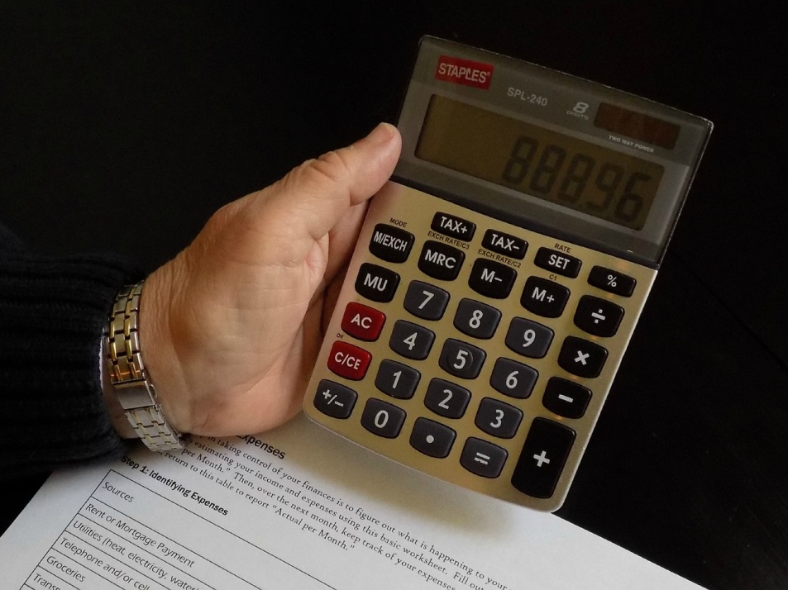
KONSEP BIAYA DAN AKUNTANSI BIAYA
Riwayadi
BAB 02

Slide 2
TUJUAN PEMBELAJARAN
Menjelaskan konsep biaya (cost concept).
Menjelaskan klasifikasi biaya dan memberikan contoh biaya untuk setiap klasifikasi biaya.
Menjelaskan objek biaya (cost object) dan memberikan contoh objek biaya.
Mendefinisikan akuntansi biaya.
Menjelaskan hubungan akuntansi biaya dengan akuntansi keuangan dan akuntansi manajemen.
Menjelaskan peranan controller dan akuntan biaya, serta membedakan antara tugas controller dan tugas bendahara atau manajer keuangan.
Menjelaskan perubahan lingkungan bisnis.
Menjelaskan akuntansi biaya tradisional.
Menjelaskan akuntansi biaya kontemporer.

Slide 3
KONSEP BIAYA

Slide 4
Tujuan 1
Konsep biaya (cost concept).
Konsep biaya merupakan biaya berbeda untuk tujuan berbeda (different costs for different purposes).
Tujuan berbeda menunjukkan keputusan yang akan diambil oleh manajemen.
Berbeda keputusan, maka berbeda pula klasifikasi biaya yang digunakan.

Slide 5
KLASIFIKASI BIAYA

Slide 6
Tujuan 2
Klasifikasi biaya dan contoh biaya untuk setiap klasifikasi biaya.
Berdasarkan kemudahan penelusuran biaya (traceability)
Biaya langsung adalah biaya yang dapat secara mudah dan akurat ditelusuri ke objek biaya.
Biaya tidak langsung adalah biaya yang tidak dapat secara mudah dan akurat ditelusuri ke objek biaya.

Slide 7
Keakuratan pembebanan biaya tidak langsung tergantung pada dasar alokasi yang digunakan dan keakuratan dasar alokasi tergantung pada keakuratan pemilihan driver biayanya.
Cost driver adalah faktor-faktor yang menimbulkan terjadinya biaya.
Konsep biaya langsung dan biaya tidak langsung digunakan untuk tujuan penghitungan biaya atau harga pokok objek biaya.

Slide 8
Berdasarkan fungsi utama organisasi
Biaya Produksi
Adalah semua biaya yang terjadi pada fungsi produksi yang terdiri atas biaya bahan baku langsung, biaya tenaga kerja langsung, dan biaya overhead pabrik.
Beban Pemasaran
Adalah semua biaya yang terjadi pada fungsi pemasaran seperti gaji karyawan pemasaran, biaya iklan, dan ongkos angkut penjualan.
Beban Administrasi dan Umum
adalah biaya yang berhubungan dengan fungsi administrasi dan umum, seperti gaji karyawan dan biaya penyusutan peralatan pada departemen personalia/akuntansi/keuangan.

Slide 9
Beban pemasaran dan beban administrasi & umum disebut juga beban operasional (operating expenses).
Konsep biaya produksi dan beban operasional ini digunakan untuk tujuan penyusunan laporan laba rugi untuk pihak luar.
Perilaku biaya mengkaji hubungan total biaya dan biaya per unit dengan perubahan output driver aktivitas.

Slide 10
Berdasarkan perilaku biaya
Biaya Tetap
adalah biaya yang totalnya tetap tanpa dipengaruhi oleh perubahan output driver aktivitas dalam batas relevan tertentu, sedangkan biaya per unitnya berubah berbanding terbalik. Contohnya adalah beban penyusutan mesin dengan metode garis lurus.
Biaya Variabel
adalah biaya yang totalnya berubah secara proporsional dengan perubahan output driver aktivitas, sedangkan biaya per unitnya tetap dalam batas relevan tertentu. Contohnya adalah beban fotokopy, misalnya Rp100 per lembar.

Slide 11
Biaya Semivariabel
adalah biaya yang totalnya berubah secara tidak proporsional dengan perubahan output driver aktivitas (mirip biaya variabel), dan biaya per unitnya berubah berbanding terbalik dengan perubahan output driver aktivitas (mirip biaya tetap). Contohnya adalah beban listrik dengan sistem abonemen dan kwh (pascabayar).
Tujuan Klasifikasi biaya ini adalah untuk perencanaan dan pengendalian biaya.

Slide 12
OBJEK BIAYA

Slide 13
Tujuan 3
Objek biaya (cost object) dan memberikan contoh objek biaya.
Objek biaya (cost object) adalah segala sesuatu yang akan diukur dan dihitung biayanya, seperti produk, jasa, proyek, pelanggan, pemasok, merek, aktivitas, departemen, dan program.

Slide 14
TABEL 2.1
Contoh Objek Biaya
Objek Biaya | Contohnya
Produk | Semen
Jasa | Jasa penerbangan Padang–Jakarta
Proyek | Pembangunan Bandara Internasional Minangkabau (BIM)
Pelanggan | Pemegang kartu kredit Emas (Gold Card) BNI
Merek | Minuman ringan dengan merek Coca-Cola yang dijual oleh PT Coca-Cola
Aktivitas | Pengecekan bahan baku yang diterima
Departemen | Departemen Produksi PT Semen Padang
Program | Program atletik Universitas Andalas Padang
Konsep biaya untuk menghitung biaya suatu objek biaya adalah biaya langsung dan biaya tidak langsung.

Slide 15
GAMBAR 2.2 Hubungan Biaya Langsung dan Biaya Tidak Langsung dengan Objek Biaya
BIAYA LANGSUNG
Bahan baku: batu kapur, tanah liat, batu
silikon, pasir besi, dan gips.
GAMBAR 2.2a
Objek Biaya: Produk
BIAYA TIDAK LANGSUNG
Gaji karyawan pabrik, beban penyusutan
gedung pabrik, beban listrik, beban penyusutan peralatan, beban bahan
bakar, dan lain sebagainya.
Semen
Cost Driver

Slide 16
GAMBAR 2.2 Hubungan Biaya Langsung dan Biaya Tidak Langsung dengan Objek Biaya
BIAYA LANGSUNG
Kertas kantong, gaji karyawan pengantongan, beban penyusutan peralatan pengantongan, dan
bahan bakar.
GAMBAR 2.2b
Objek Biaya: Departemen
Departemen
Pengantongan Semen
BIAYA TIDAK LANGSUNG
Beban penyusutan gedung pabrik dan beban listrik.
Cost Driver

Slide 17
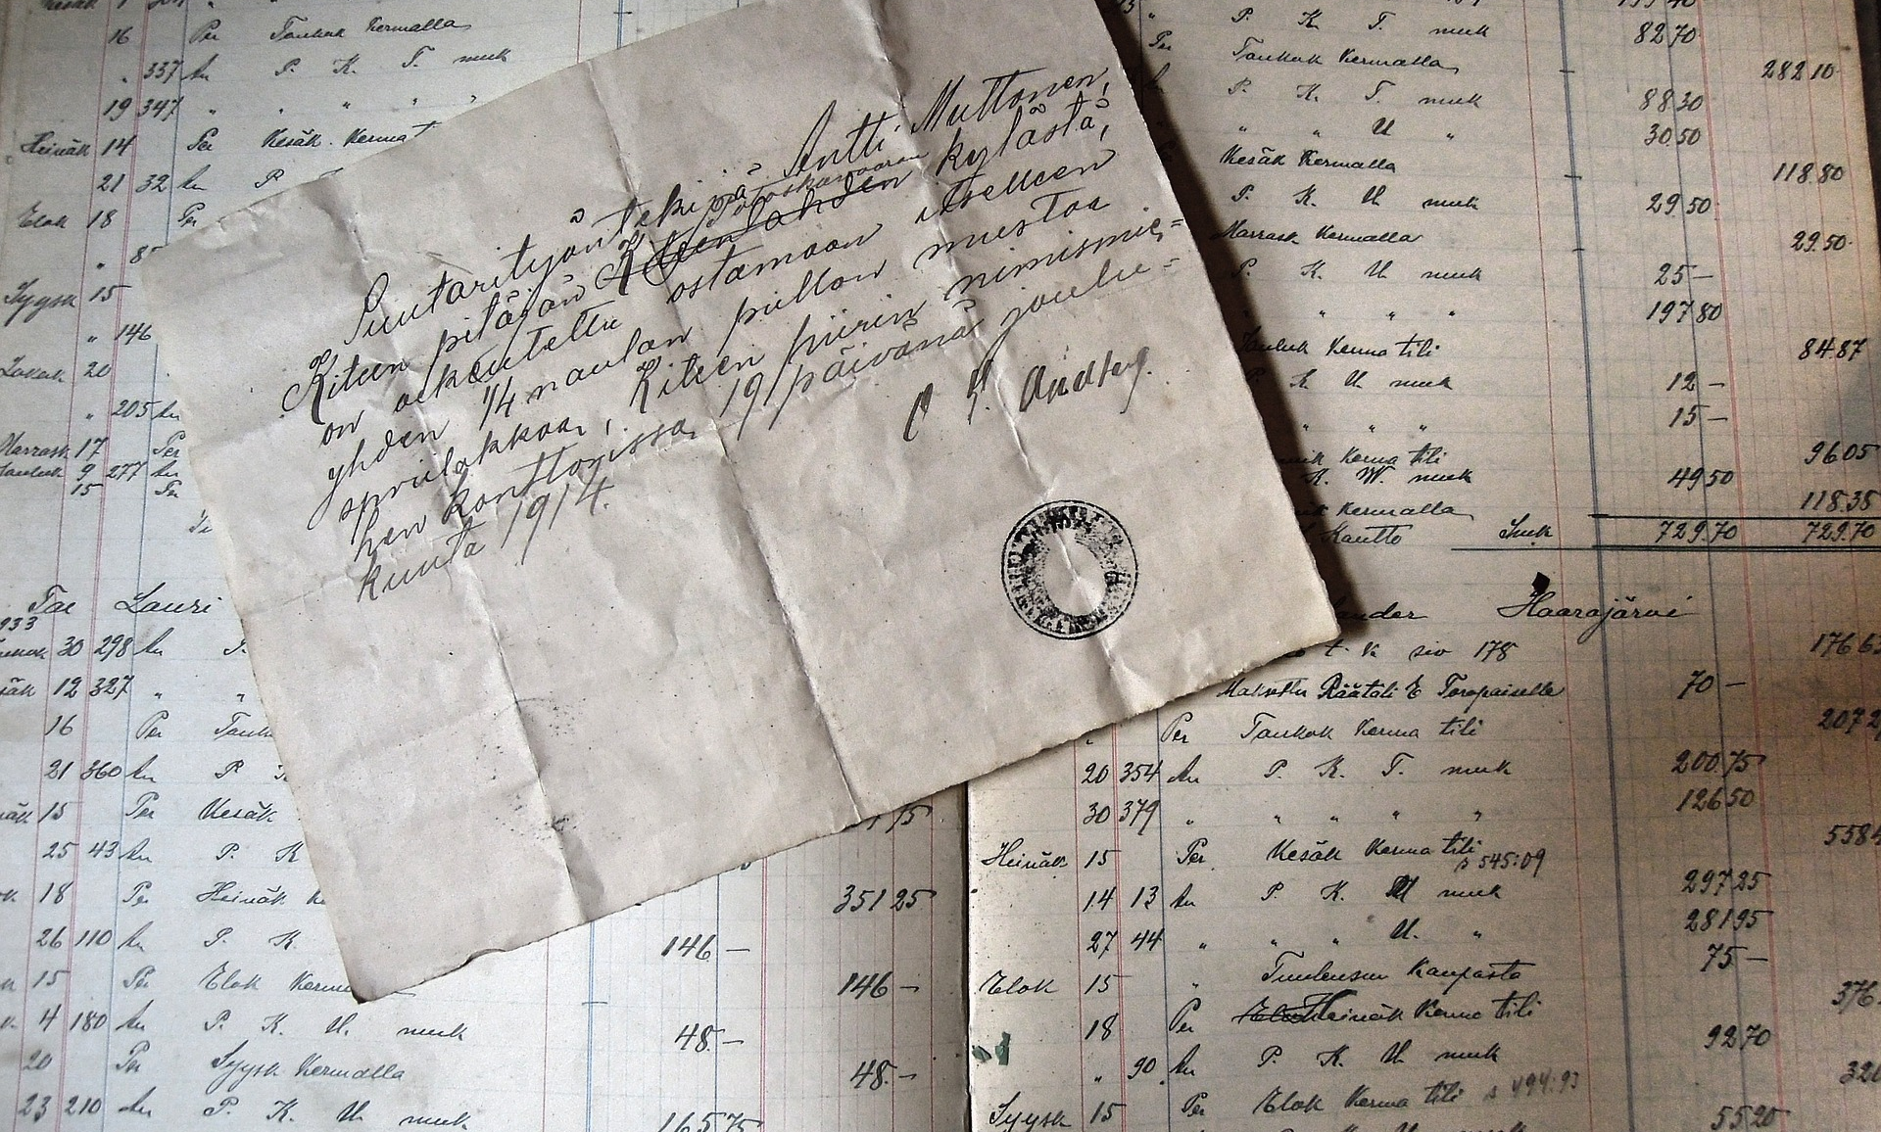
AKUNTANSI BIAYA

Slide 18
Tujuan 4
Definisi akuntansi biaya.
Akuntansi biaya didefinisikan sebagai suatu proses pengidentifikasian, pendefinisian, pengukuran, pelaporan, dan analisis berbagai unsur biaya langsung dan biaya tidak langsung yang berhubungan dengan proses menghasilkan dan memasarkan produk.

Slide 19
INPUT
  Data akuntansi (keuangan dan nonkeuangan)
PROSES
  Identifikasi,
  Pengukuran,
  Pencatatan,
  Pengelompokan, dan
  Pengikhtisaran
OUTPUT
GAMBAR 2.3 Proses Akuntansi
  Laporan Akuntansi
  Laporan keuangan
  Laporan lainnya: laporan harga pokok produksi, laporan biaya kualitas, laporan profitabilitas per pelanggan, dan lain sebagainya

Slide 20
GAMBAR 2.4
Proses Akuntansi Biaya
INPUT
  Data keu dan non keu
PROSES
Identifikasi, Definisi,
Pengukuran,
Pelaporan, Analisis
OUTPUT
Harga pokok
(biaya) dari
suatu objek
biaya

Slide 21
BIAYA SUMBER DAYA
GAMBAR 2.5 Identifikasi Sumber Daya dan Biaya Sumber Daya
Beban penyusutan gedung
Beban pemeliharaan gedung
Gaji pegawai cleaning service Beban asuransi gedung
Pajak bumi dan bangunan
SUMBER DAYA
Gedung
Gaji perawat
Tunjangan/insentif perawat
Beban baju seragam perawat
Beban konsumsi
Beban transportasi
Perawat

Slide 22
Sumber Daya:
Gedung, perawat, listrik,
perlengkapan komputer,
dan peralatan lainnya
Biaya Sumber Daya:
Beban penyusutan gedung, beban perawatan gedung, beban gaji perawat, beban listrik, dan lain sebagainya
Biaya Langsung
Biaya Tidak Langsung
GAMBAR 2.6 Pembebanan Biaya Sumber Daya ke Objek Biaya
Cost Driver
Objek biaya:
Unit Penyakit Dalam RSU M. Djamil Padang

Slide 23
HUBUNGAN AKUNTANSI BIAYA DENGAN AKUNTANSI KEUANGAN DAN AKUNTANSI MANAJEMEN

Slide 24
Tujuan 5
Hubungan akuntansi biaya dengan akuntansi keuangan dan akuntansi manajemen.
Baik akuntansi keuangan maupun akuntansi manajemen memerlukan informasi biaya per unit yang dihasilkan oleh akuntansi biaya.

Slide 25
GAMBAR 2.7
Hubungan Akuntansi Biaya dengan Akuntansi Keuangan dan Akuntansi Manajemen
Informasi harga pokok produksi per unit digunakan untuk penilaian persediaan barang jadi di laporan posisi keuangan dan perhitungan harga pokok penjualan di laporan laba rugi.
Akuntansi Keuangan
Akuntansi Biaya
Akuntansi Manajemen
Informasi harga pokok produksi per unit
digunakan untuk tujuan perencanaan biaya, pengendalian biaya, pengambilan keputusan, dan perbaikan berkelanjutan.

Slide 26
PERANAN CONTROLLER, AKUNTAN BIAYA, DAN MANAJER KEUANGAN ATAU BENDAHARA

Slide 27
Tujuan 6
Peranan controller dan akuntan biaya serta membedakan antara tugas controller dan tugas bendahara atau manajer keuangan.
Controller adalah nama lain dari manajer akuntansi.
Controller memiliki peranan penting dalam aktivitas perhitungan biaya, perencanaan, pengendalian, pengambilan keputusan, dan perbaikan berkelanjutan.
Peran controller adalah mengembangkan sistem informasi akuntansi, baik untuk tujuan pelaporan internal maupun eksternal.

Slide 28
Akuntan biaya adalah staf pada Departemen Akuntansi.
Akuntan biaya membantu tugas controller, terutama dalam menghitung biaya dari suatu objek biaya secara akurat dan tepat waktu.
Peran manajer keuangan (bendahara) adalah mengelola dana, yaitu bagaimana mendapatkan dana dengan biaya murah, dan menginvestasikannya dengan tingkat pengembalian yang tinggi.

Slide 29
PERUBAHAN LINGKUNGAN BISNIS

Slide 30
Tujuan 7
Perubahan lingkungan bisnis.
Flexible manufacturing system (FMS)
FMS merupakan proses komputerisasi pabrik, yang meliputi komputerisasi desain, komputerisasi produksi, dan mesin atau robot yang dapat diprogram.
Dampak MFS: pengurangan waktu set-up, efisien memproduksi beragam produk dalam jumlah kecil, siklus umur produk semakin pendek, perbaikan kualitas produk, dan penurunan biaya persediaan.

Slide 31
Total quality management (TQM)
Sasaran TQM adalah menghasilkan produk dengan cacat nol.
Produk cacat adalah produk yang tidak sesuai dengan spesifikasi yang ditetapkan.

Slide 32
Fokus pada perbaikan proses
Perbaikan proses dilakukan dengan eliminasi aktivitas tidak bernilai tambah (non‐value added activities) pada throughput time (interval waktu mulai dari bahan baku diproses sampai dengan produk jadi dikirim kepada pelanggan)
Aktivitas nilai tambah (value added activities) adalah aktivitas yang memberikan nilai (value) kepada pelanggan.

Slide 33
GAMBAR 2.8 Eliminasi Aktivitas Tidak Bernilai Tambah Menggunakan Beberapa Model
JIT Manufacturing
Zero Defect
Cellular Manufacturing
JIT Zero Inventory
Throughput Time = Waktu Proses
Waktu Inspeksi
Waktu Pemindahan
Waktu Tunggu/ Menyimpan
+
+
+
Aktivitas Bernilai Tambah
Aktivitas Tidak Bernilai Tambah

Slide 34
AKUNTANSI BIAYA TRADISIONAL

Slide 35
Tujuan 8
Akuntansi biaya tradisional.
Akuntansi biaya tradisional hanya membebankan biaya produksi ke produk.
Akuntansi biaya tradisional dikembangkan pada lingkungan operasi:
Padat karya
Produk standar (homogen)
Persaingan rendah

Slide 36
Perhitungan harga pokok produk relatif mudah karena produknya bersifat standar dan tidak beragam.
Harga pokok produk dihitung dengan Pendekatan Perhitungan Harga Pokok Berbasis Fungsi (unit organisasi), dan tidak berbasis aktivitas (proses bisnis)
Biaya produksi diklasifikasikan menjadi 3 komponen: biaya bahan baku langsung, biaya tenaga kerja langsung, dan biaya overhead pabrik.
Harga pokok produk dihitung setelah produk selesai dibuat sehingga ketidakefisiensian dalam proses produksi tergabung pada harga pokok produk.

Slide 37
AKUNTANSI BIAYA KONTEMPORER

Slide 38
Tujuan 9
Akuntansi biaya kontemporer.
Akuntansi biaya kontemporer dikembangkan pada lingkungan operasi:
Padat modal (mesin)
Produk beragam
Persaingan tajam

Slide 39
Biaya produksi berubah dari tiga komponen menjadi dua komponen, yaitu biaya bahan baku langsung dan biaya konversi.
Perubahan mendasar dalam akuntansi biaya kontemporer adalah fokusnya pada aktivitas atau proses, bukan pada unit organisasi.
Ditujukan untuk pengurangan biaya secara berkelanjutan (kaizen costing).

Slide 40
Perhitungan harga pokok telah berkembang, di antaranya:
Perhitungan Harga Pokok Berbasis Aktivitas
Perhitungan Harga Pokok Kaizen
Perhitungan Harga Pokok Daur Hidup Produk
Perhitungan Harga Pokok Target
Backflush Costing

Slide 41
Perhitungan harga pokok daur hidup produk diterapkan terhadap produk yang memiliki umur pendek.
Target costing umumnya diterapkan pada tahap pengembangan produk baru.
Backflush costing diterapkan di perusahaan yang telah mengaplikasikan konsep just in time (JIT) untuk persediaannya.

